Slide 1
사회적문제해결과 디자인씽킹 - 디자인씽킹의 이해
최영근 교수
* 사사표기: 본 강의는 SK그룹이 설립한 재단법인 사회적가치연구원의 사회혁신교육자네트워크 (ENSI: Educators’ Network for Social Innovation)에 등록되어 연구지원을 받은 과목입니다

Slide 2


1. 디자인 씽킹이란?
디자인씽킹 마음가짐
<DESIGN MINDSET>
<INNOVATION>
비즈니스
회계 / 재무 / 경제성분석 / 마케팅 생산관리 / IT / 경쟁전략
WHO
you’re solving for
WHAT
their needs are
조직행동
&팀 / 인적자원 조직역동성 / 협상
Operational Innovation
제조생산
생산기술 / 생산프로세스 공급망관리 / 속성Prototyping
DEFINE
EMPATHIZE
IDEATE
BUSINESS
(viability)
Process Innovation
디자인 씽킹
HOW
You’ll solve the
PROTOTYPE
디자인사고방식이 이노베이션을 만든다!
Experience Innovation
TEST
PEOPLE
(desirability)
TECH- NOLOGY
(feasibility)
WHY
Your work matters
인간가치
/ 사회학 니즈탐색
기술
엔지니어링분석
/ 정역학&동역학 전자공학&기계공학 / 프로그래밍 생명공학 / 화학공학 / 재료공학 / 열역학
Functional Innovation
디자인&상호작용
인간-컴퓨터 상호작용
/ Visual Thinking 지속가능디자인
/ 미학&형상
디자인씽킹이란?
디자인 싱킹은 독일 소프트웨어 기업인 SAP의 하소 플레트너 회장이 만들고, 미국 스탠퍼드 디스쿨(Hasso Plattner Institute of Design at Stanford; Stanford D.School)이 확산시키 고 있는 교육 프로그램이다. 인간의 필요에 공감하고 대중이 모르는 잠재적 욕구를 발굴해서 시제품(프로토타입)까지 만들어보는 과정을 말한다. 사람들이 겪는 불편함을 인간 중심 관점으로 찾아내 해결하기 때문에 창의적 문제해결 방법론으로 불린다.(매일경제)

Slide 3
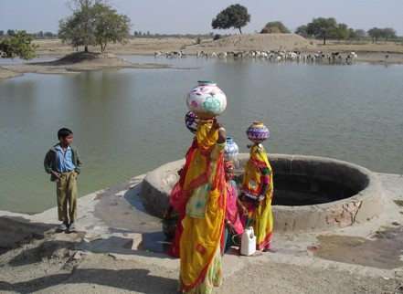
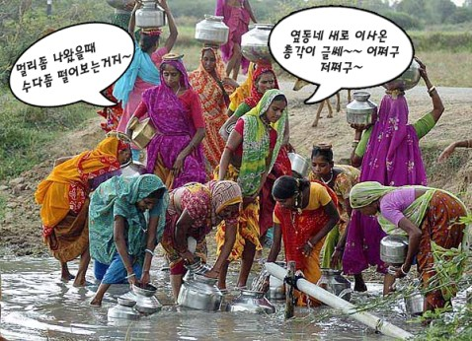
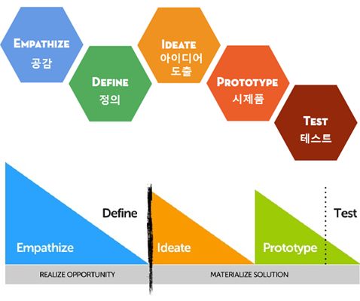
2. 디자인씽킹은 무엇이 다른가?
인간중심의 문제해결
ISSUE
인도의 아낙네들이 멀리까지 물길러 다니는게 너무 힘들어보인다.
→ 수도관을 연결해서 마을에 우물을 만들어주자.
Result
인도의 아 낙네들 이 마을 의 우물 을 사용 하지 않 고 여전 히 멀리 가서 물을 길러 다닌다.
Why
인도의 물긷는 아낙네들에게 멀리까지 물길러가는 시간은 그들의 친목모임이자, 얼마안되는 그들의 자유시간이기 때문에 굳이 멀리까지 가서 물을 길러 다니는 것
고전적인 문제해결 과정
논리성과 합리성을 최우선적 가치 목표에 두고 문제를 해결한다.
디자인씽킹 문제해결 과정
인간의 감성과 경험에 초점을 두고 현장에서 빠른 실행으로 개선하고 평가한다.
과제선정
문제의 구조파악
문제의 원인파악
해결안 개발 및 선정
실행계획 입안
실행/ 평가
도전과제 문제점 파악하여
우선순위 선정
Output 이미지를 명확히 함
선정과제 전체구조를 분해하여 어느 요소가 중요한가를 파악
구체적 데이터를 통해 왜 그 문제가 존재하는지 원인 또는 요구조건을 파악
개선안을 수립 하고 그에 대한 우선순위와 타당성을 분석
즉시 실행할 수 있는 수준에
구체적이고 상세한 실행계획을 작성
대상을 좁혀 가능한 것부터 실시한 후 개선안의 완성도를 높여 전면 전개함

Slide 4

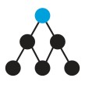
2. 디자인씽킹은 무엇이 다른가?
지식생산필터
경영에 관한 두관점
지식생산필터
디자인적 사고는 지식생산필터를 따라 전진할 수 있도록 만들어주는 사고방식
거의 모든 성공적인 기업 혁신이 거쳐간 동일한 경로이다.
분석적 사고
(Analytical thinking)
직관적 사고
(Intuitive thinking)
미스터리
미스터리는 수도없이 다양한 형태를 취할 수 있다. 야심있는 영업사원이라면 서울사람들이 일하면서 식사를 해결할 수 있는 음식으로 무엇을 원하는 지 알고 싶어할 수도 있다.
연역적추리와 귀납적추리로 무장한 엄밀한 분석과정을 통한 사고
분석에 기반을 두지않는 순간적인 영감과 창조적인 직감을 혁신의 원천으로 중시하는 사고
이미 시도되고 검증된 것을 철저하게 고집
사업체계화 역량 부족으로 성장과 지속의 문제에 봉착
경험규칙
탐구할 영역을 좁히고 미스터리를 다룰 수 있을 만한 크기로 줄여 주는 단계. 경험 규칙의 적용 예로 ‘서울사람들은 빠르고 편리한 맛있는 식사를 원한다’ 를 확고 한 공식으로 전 환 시킬 수 있다.
대안
디자인적 사고
(Design Thinking)
분석적 사고에 기반을 둔 완벽한 숙련과 직관적 사고에
근거한 창조성이 역동적으로 상호작용하면서 균형 유지
알고리즘
알고리즘은 검증된 생산 프로세스이다. 외부개입이나 예외적인 경우가 아니라면 알고리즘이 제시한 절차를 따라 특정결과를 보장 받을 수 있다.
혁신과 효율성
애플社와 같이 디자인적 사고를 중시하는 기업들은 지속적으로 새로운 디자인과업에 착수한다는 점에서 다른 기업들과 차별화된다. 이들이 끊임없이 시스템을 새롭게 디자인하는 이유는 가장 강력한 경쟁의 우위를 만드는 조합, 즉 혁신과 효율성이라는 두가지 측면 모두에서 성장을 이끌어내기 위함이다.

Slide 5
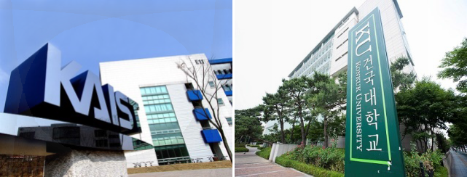
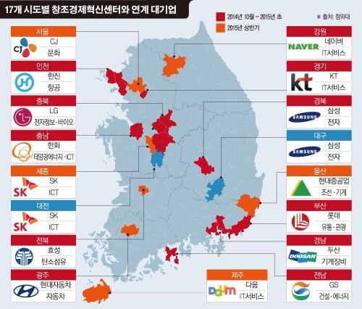
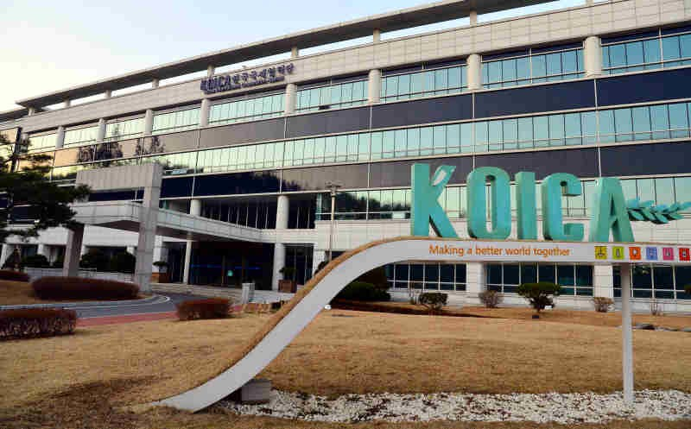
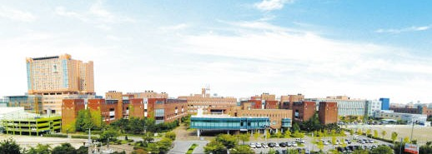

3. 디자인씽킹 도입 동향
디자인씽킹의 도입
교육과정에 디자인씽킹 반영
권역별 창조혁신센터에 디자인씽킹 개념 도입
글로벌NGO사업과 사회혁신의 만남
• KAIST경영대학, 디자인씽킹 커리큘럼 도입
• 건국대, 한국산업기술대 등등
• 사회혁신 과정에 디자인씽킹 과정 도입.
• SAP, 판교에 디자인씽킹 혁신 센터 설립
• 정부가 혁신센터 활성화를 위해 구글, SAP 등과의 연계 프로그램을 운영할 계획
• KOICA 사업에 사회혁신 개념도입
• 교육부 ODA사업에 사회혁신 도입
• 산자부 산하 KIAT 및 미래부 사업에 글로벌 공학혁신(적정기술) + 사회혁신 과제 도입

Slide 6
4. 디자인씽킹 프로세스
 | Visualization
STANFORD
d.school
Empathize
Define
Ideate
Prototype
Test
공감하기
정의하기
창조하기
경험하기
IDEO社 HCD
Hear
Create
Deliver

Slide 7
4. 디자인씽킹 프로세스
Discover
Define
Develop
Deliver
T
First draft of the Emotional Mapping
tool
T
The emotional Mapping tool For a targeted Retail store
Literature Review, Primary Studies,
Research
Modify the tool
Based on feedbacks
Double Diamond Design Process(Design Counsil, 2005)

Slide 8
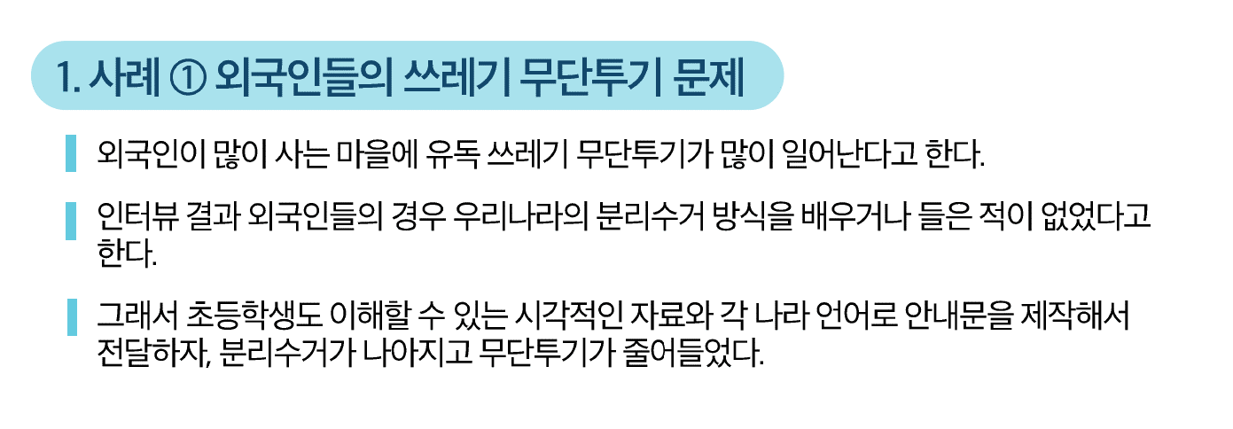
* 디자인씽킹 적용 사례
* 출처: SEEK 지식

Slide 9
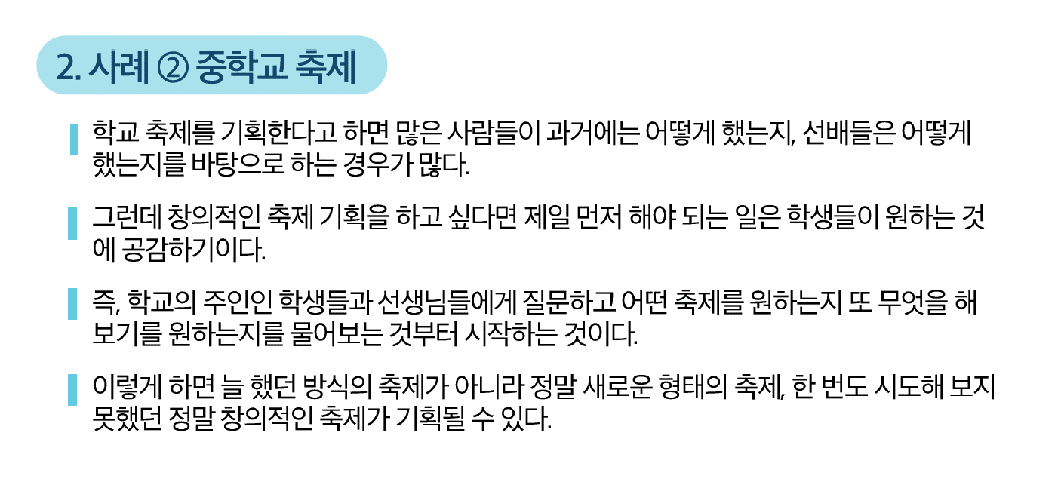
* 디자인씽킹 적용 사례
* 출처: SEEK 지식

Slide 10
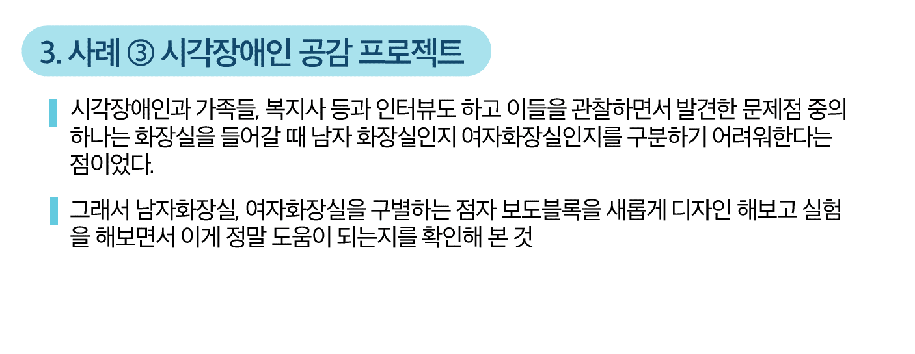
* 디자인씽킹 적용 사례
* 출처: SEEK 지식

Slide 11
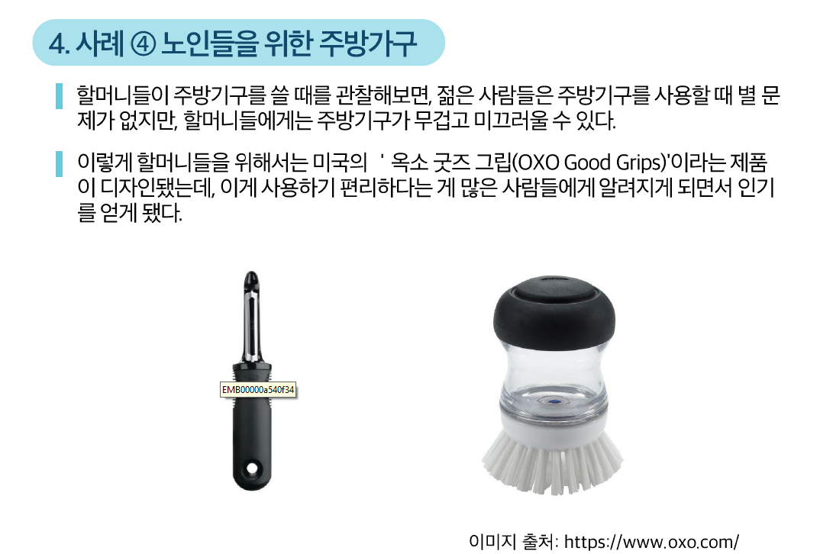
* 디자인씽킹 적용 사례
* 출처: SEEK 지식

Slide 12
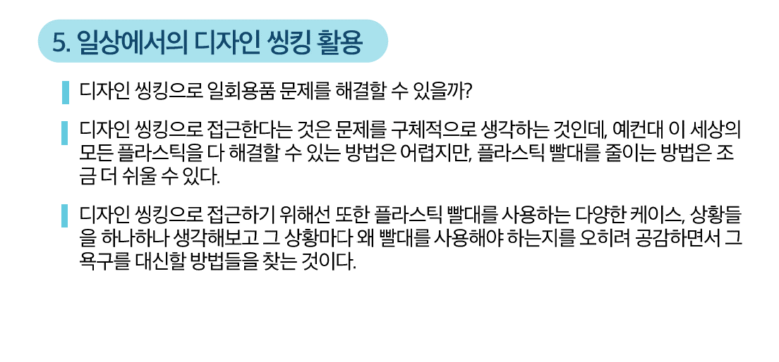
* 디자인씽킹 적용 사례
* 출처: SEEK 지식

Slide 13
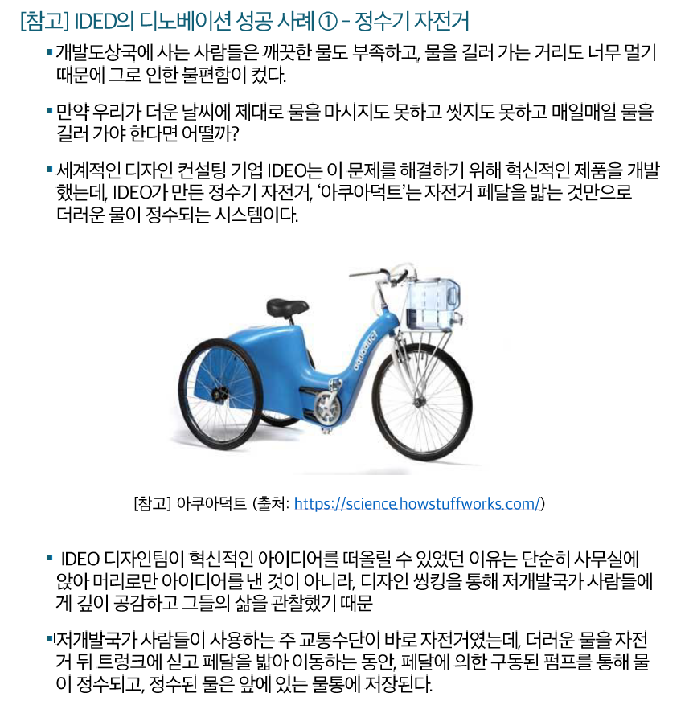
* 디자인씽킹 적용 사례
* 출처: SEEK 지식

Slide 14
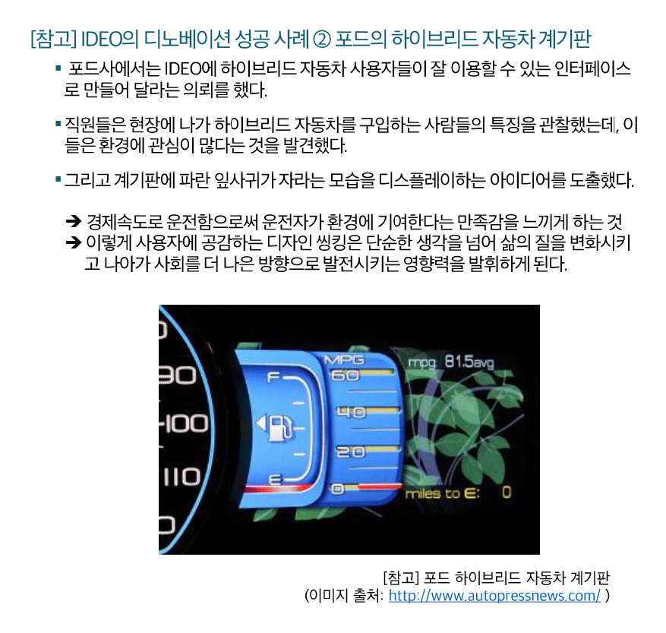
* 디자인씽킹 적용 사례
* 출처: SEEK 지식

